Slide 1
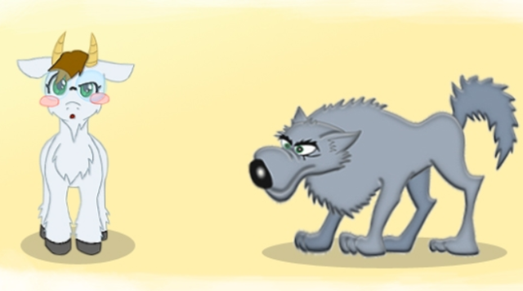
Муниципальное бюджетное дошкольное образовательное учреждение
детский сад «Олененок»
Занятие по физической культуре для детей подготовительной к школе группы
«Волк во рву»
Подготовила:
Инструктор по физической культуре
Быкова Э.В.

Slide 2
Задачи
повторить ходьбу с выполнением заданий; упражнять в метании мешочков в горизонтальную цель;
повторить упражнения в ползании и на сохранение равновесия при ходьбе по повышенной опоре

Slide 3
1 часть
ходьба в колонне по одному;
по сигналу воспитателя ходьба на носках, руки за голову;
переход на обычную ходьбу;
ходьба в полуприседе, руки на коленях;
ходьба и бег врассыпную.

Slide 4
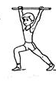
Общеразвивающие упражнения
с палкой
1. И. п. — основная стойка, скакалка внизу хватом сверху. 1 — выпад правой ногой вперед, палку вверх; 2 — исходное положение. То же левой ногой (6 раз).

Slide 5
Общеразвивающие упражнения
с палкой
2. И. п. — стойка ноги на ширине плеч, палка внизу. 1 — палка вверх; 2 — наклон вправо (влево); 3 — выпрямиться, палка вверх; 4 — исходное положение (8 раз).

Slide 6
Общеразвивающие упражнения
с палкой
3. И. п. — сидя, ноги врозь, палка в согнутых руках. 1 — палка вверх; 2 — наклон вперед, коснуться палкой носков ног; 3 — выпрямиться, палка вверх; 4 — исходное положение (8 раз).

Slide 7
Общеразвивающие упражнения
с палкой
4. И. п. — лежа на животе, палка перед собой в согнутых руках. 1-2—прогнуться, палка вперед-вверх; 3—4 — исходное положение (6-7 раз).

Slide 8
Общеразвивающие упражнения
с палкой
5. И. п. — лежа на спине, палка в прямых руках за головой. 1—2 —поднять вверх правую (левую) ногу, коснуться носка ноги; 3—4 — исходное положение (8 раз).

Slide 9
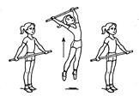
Общеразвивающие упражнения
с палкой
6. И. п. — основная стойка. 1 — прыжком ноги врозь, палка вверх; 2 — прыжком в исходное положение. На счет «! — 8»; повторить 3 раза.

Slide 10
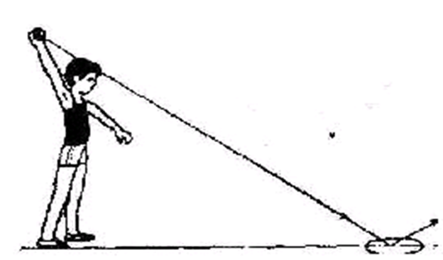
Основные виды движений
1. Метание мешочков в горизонтальную цель.

Slide 11
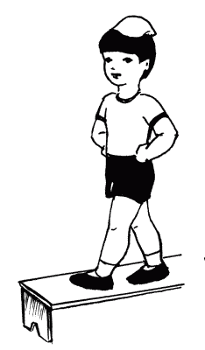
Основные виды движений
3. Равновесие — ходьба по гимнастической скамейке с мешочком на голове, руки свободно балансируют (или руки на пояс).

Slide 12
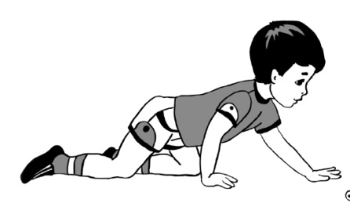
Основные виды движений
2. Ползание в прямом направлении на четвереньках
(«Кто быстрее»)

Slide 13
Подвижная игра «Волк во рву»
Посередине зала (площадки) проводят две параллельные черты (или кладут веревки) на расстоянии 80—90 см одна от другой — это ров. С одной стороны площадки за чертой находится дом коз. Выбирают водящего — волка. Все козы располагаются в доме (за чертой). Волк ста­новится в ров. По сигналу педагога «Волк во рву» козы бегут на противо­положную сторону зала, перепрыгивая через ров, а волк старается их поймать (коснуться рукой). Пойманных коз волк отводит в сторону. Вновь подается сигнал. После двух перебежек все пойманные козы воз­вращаются в свой дом, и выбирается новый водящий

Slide 14
